Slide 1
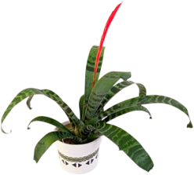
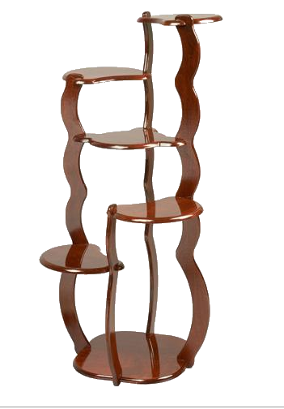
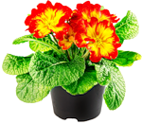
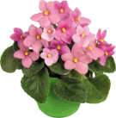
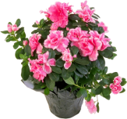
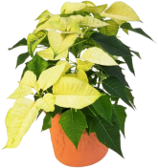
О комнатных
растениях

Slide 2
Давайте
познакомимся
Уход за
растениями
Давайте
поиграем

Slide 3
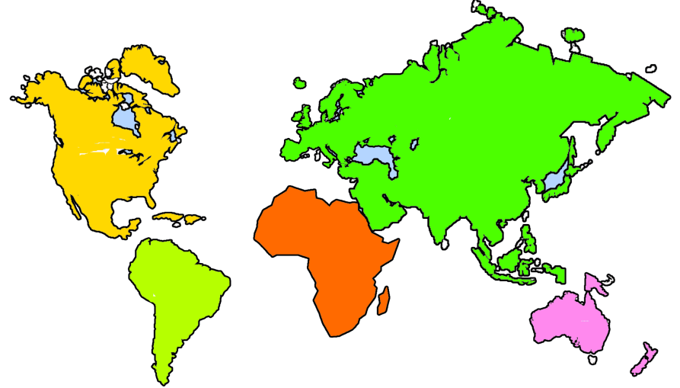
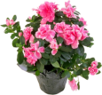
Евразия
Северная
Америка
Африка
Южная
Америка
Австралия

Slide 4
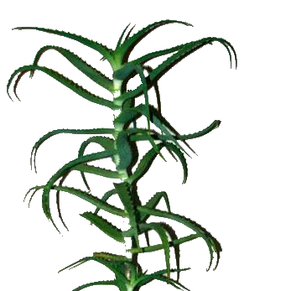
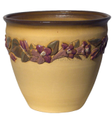
АЛОЭ
(столетник)
Говорят - алоэ, алоэ, -
Интересно, что это такое?
Какое оно алоэ – алое, голубое?
Доброе или злое?
Маленькое или большое?
Хорошее или плохое?
И вот я увидел алоэ
на комоде у тёти Зои.
На комоде у тёти Зои
в горшочке росло алоэ:
Зелёное, небольшое,
колючее и кривое.
Но симпатичное такое!!!

Slide 5
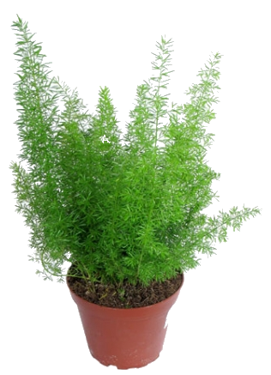
Аспарагус
Вырос кустик пышный,
На окне не лишний;
Листья – незаметные,
А плоды – запретные.

Slide 6
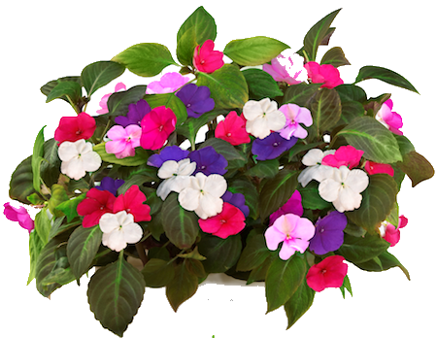
Бальзамин
(Ванька мокрый)
На окне цветочков много,
Только мокрый – он один:
Мокрым Ванькой называют
Всем известный бальзамин.
Яйцевидной формы листья –
Лист блестящий,
В зубьях край.
Влагу очень Ванька любит –
Так что, помни, поливай!

Slide 7
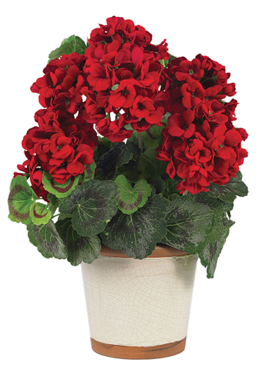
Пеларгония
(Герань)
Куст – оконный и балконный,
Лист – пушистый и душистый,
Он сборчатый и каёмчатый,
А цветы на окне – словно шапка в огне.

Slide 8
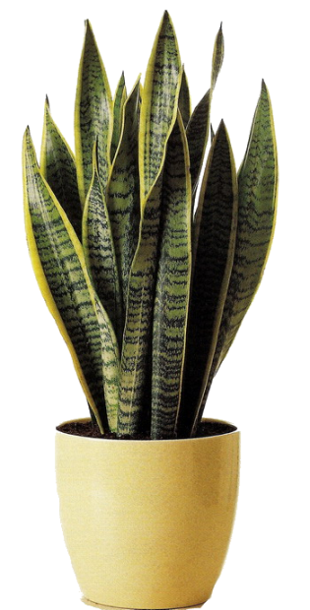
Сансевьера
(Щучий хвост)
Щучий хвост
Пошел в рост:
Не в пруду, не в речке –
На окне, у печки.
Плоский, длинный,
а не брус,
Полосат, а не арбуз.

Slide 9
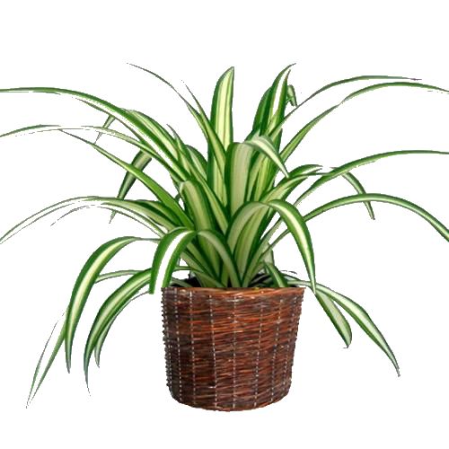
Хлорофитум
Своими узкими листами
Озеленю ваш дом,
И всех отдельными кустами
Я награжу потом.
Своих детей очень люблю –
Их при себе я сохраню.

Slide 10
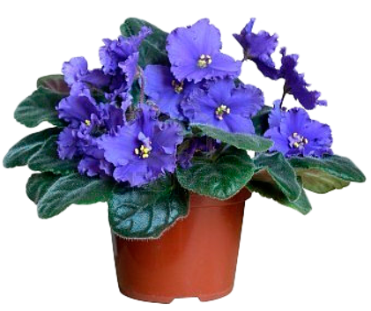
Фиалка
Хоть мы ростом низковаты
Очень любят нас ребята.
Мы целый год цветём
И украшаем дом.
Всех оттенков наши глазки,
Не жалеем для них краски.
Цветочки, как мягкий шёлк,
Листочки – зелёный бархат.
Кусочек нежности - в долг:
Красиво, приятно и ярко.

Slide 11
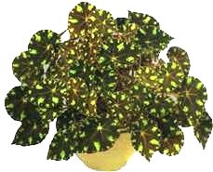
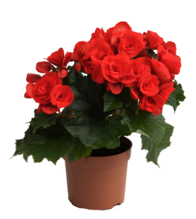
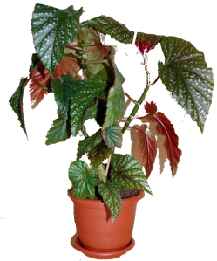
Бегония
Лист растет косой,
Не умыт росой;
У него на спине
Белые пестринки,
А цветы – горстями,
Красными кистями.

Slide 12
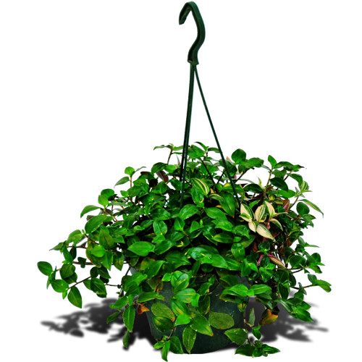
Традесканция
Чтобы солнце сквозь стекло
В окошки сильно не пекло,
Повешу на распорочку
Узорчатую шторочку:
Не тканую – плетёную –
Живую и зелёную.

Slide 13
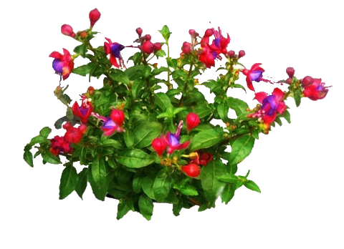
Фуксия
Вышла балерина:
Блузка, как рябина.
Юбочка лиловая,
Лента васильковая.
Ножки, как точеные,
Туфли золоченые.

Slide 14
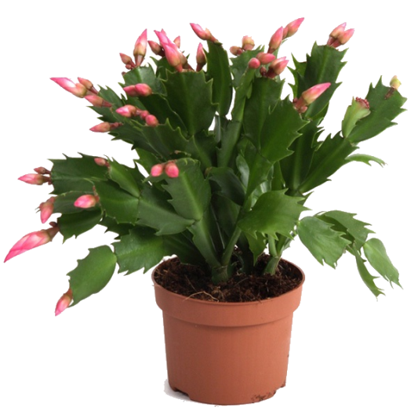
Зигокактус
(Декабрист)
Зима. Декабрь.
Диковенным узором
Мороз цветы наносит на стекло,
Цветам живым под ледяным надзором
Внушая, что их время истекло.
Давно природа спит под снегом чистым
И тем отрадней видеть на окне
Фонтан цветов, прослывший "декабристом",
Как будто вызов бросивший зиме.

Slide 15
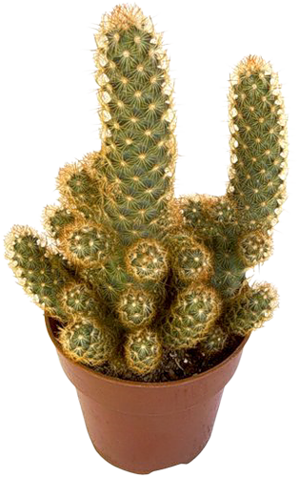
Кактус
До чего забавный ёжик –
Он без ручек и без ножек,
Жил в пустыне он всегда,
Где отсутствует вода.
А теперь живёт в горшочке.
Это Кактус – мой цветочек.
Как он медленно растёт,
Не цветёт который год.
Я его водой полью,
Шоколадкой накормлю.
Он откликнется на ласку,
Расцветёт цветком из сказки!

Slide 16
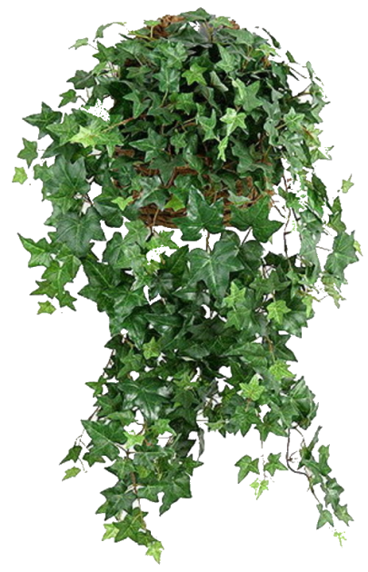
Плющ
Вверх по стенке крутой,
По бетонке литой
Многоножка ползет,
С собой листья везет.

Slide 17
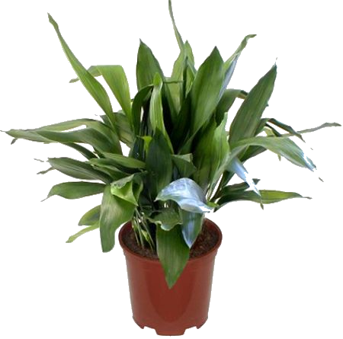
Аспидистра
В банке трава
В одном права:
В тени зеленеет,
На солнце бледнеет.

Slide 18
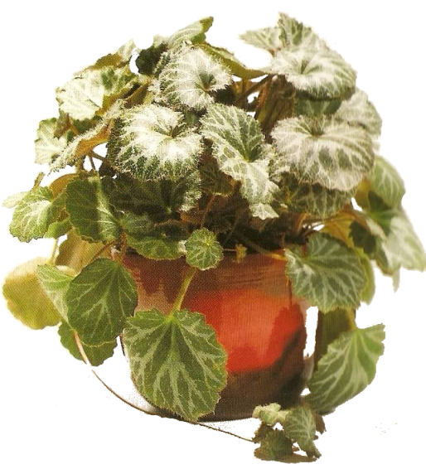
Камнеломка
С горы на паутинках
Свисают паучки –
Зеленые пучки.

Slide 19
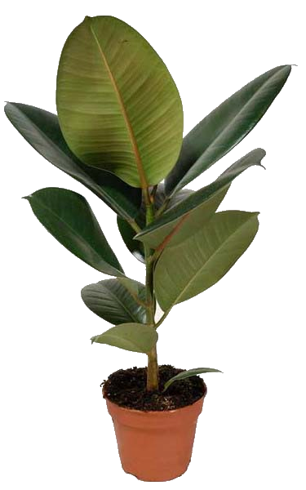
Фикус
В кадке вырос куст –
И широк, и густ:
Лист как кожаный,
Плотно сложенный,
Ствол бузиновый,
Как резиновый.

Slide 20
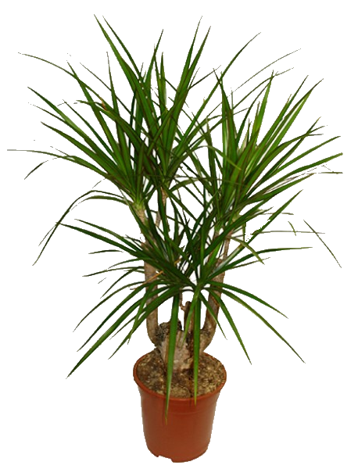
Драцена
Зеленые перья
Петушьих хвостов
Висят на верхушках
Корявых шестов.

Slide 21
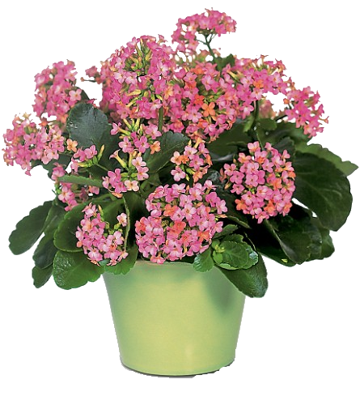
Каланхоэ
Каланхоэ цветущий
в дом солнце несёт.
Из толстянок он лучший,
заведи – повезёт!
Видов разных бывает: нецветущий, цветной.
Кто завёл – не болеет,
Вот полезный какой!
Разводить везде можно,
ибо меры легки.
Проживает он, бедный,
даже в полутени.
Поливайте усердно,
но не в зимние дни.
Зацветает он пуще,
если листья чисты.

Slide 22
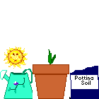
Полив
Гигиена
растений
Рыхление

Slide 23
Я, ребята, для цветка
Воды заранее припасла:
Стала теплою вода –
Для цветов не холодна.
Эй, Андрейка,
Дай мне лейку!
Я водички наберу,
И цветок полью в жару!
Ну, попробуй ты, Андрейка,
Но воды немного лей-ка!
Лишняя вода вредна,
Как и засуха – беда!

Slide 24
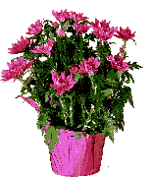
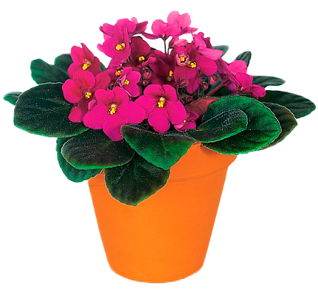
А фиалку пожалей:
И в поддон её полей!

Slide 25
А сейчас начнём рыхлить:
Лучше один раз хорошо взрыхлить,
Чем два раза плохо полить.
Ведь рыхление – это сухой полив.
Воздух в почву проникает,
Корешки дышать заставляет.

Slide 26
При рыхлении правила соблюдай:
разрыхлять верхний слой земли необходимо на следующий день после полива;
рыхлят землю на глубину не более чем 1,5 см;
рыхлят осторожно, в основном возле стенок горшка, чтобы не повредить корни.

Slide 27
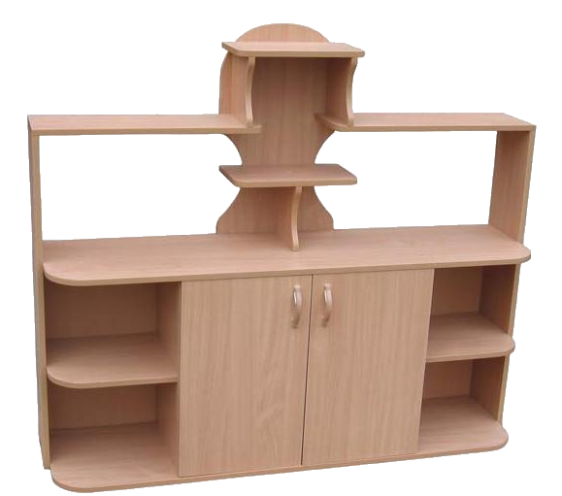
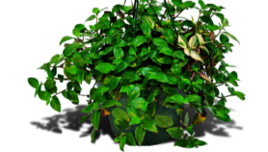
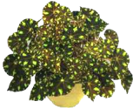
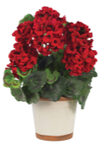
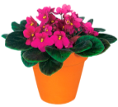
На листьях комнатных растений скапливается много пыли. Их обязательно надо очищать.

Slide 28
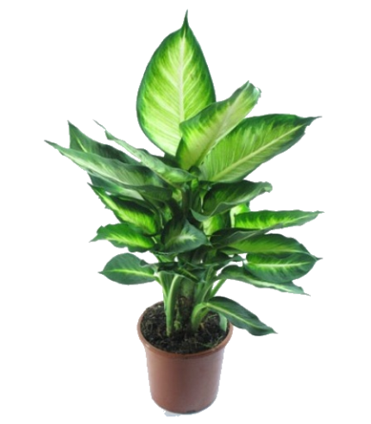
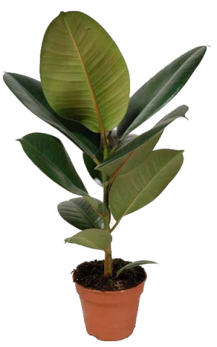
Если у растения большие блестящие листья,
потребуется мягкая ткань. Её надо немного смочить и протереть поверхность листьев с обеих сторон.

Slide 29
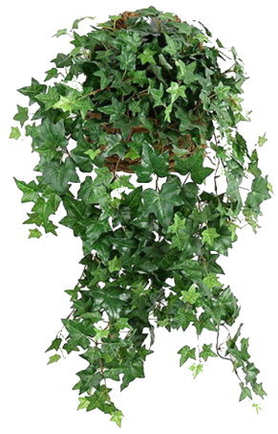
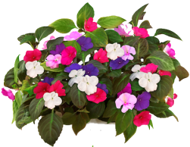
У этих растений листья гладкие, небольшого размера.
Их можно опрыскать из пульверизатора.

Slide 30
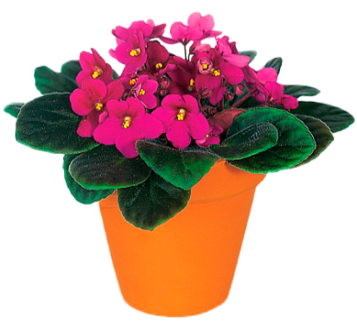
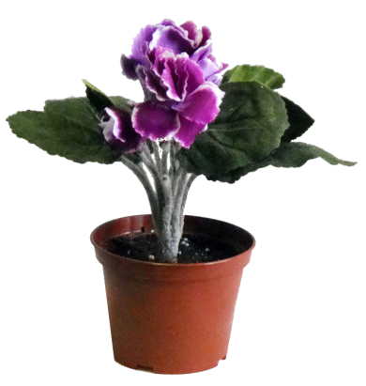
Растения с бархатистыми листьями, покрытыми
пушком, чистят сухим способом, с помощью
мягкой кисточки.

Slide 31
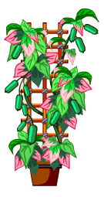
Как растёт растение? Расставьте по порядку.

Slide 32
Как растёт растение? Расставьте по порядку.

Slide 33
Как растёт растение? Расставьте по порядку.

Slide 34
Как растёт растение? Расставьте по порядку.

Slide 35
Как растёт растение? Расставьте по порядку.

Slide 36
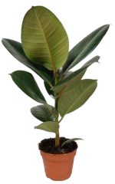
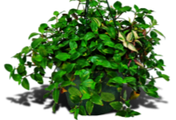
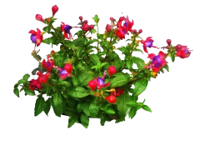
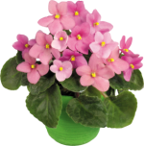
Найдите комнатные растения, у которых листья очищают от пыли с помощью пульверизатора.

Slide 37
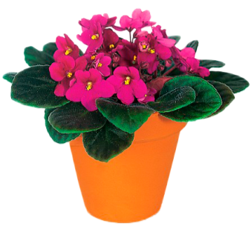
Про какое комнатное растение стихотворение?
Хрустит за окошком
Морозный денек.
Стоит на окошке
Цветок – огонек.
Малиновым цветом цветут лепестки,
Как будто и вправду зажглись огоньки.

Slide 38
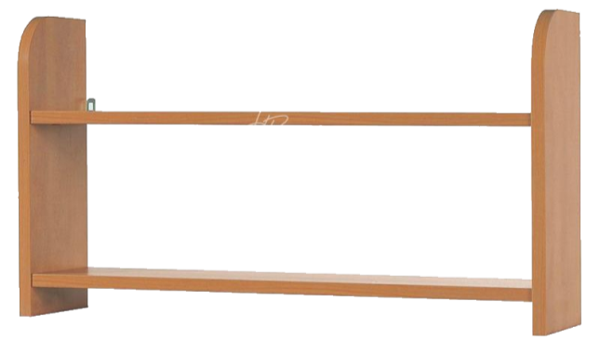
Помогите Нюше расставить растения.

Slide 39
Помогите Нюше расставить растения.

Slide 40
Помогите Нюше расставить растения.

Slide 41
Помогите Нюше расставить растения.

Slide 42
Помогите Нюше расставить растения.

Slide 44
Ресурсы интернета:
http://www.od-flowers.com/ - информация о комнатных растениях, уходе за ними
Стихи, загадки:
http://malushata.ru/detskie-stihi-o-komnatnyie-rasteniya
http://www.7ya.ru/article/rebenok-i-komnatnye-rasteniya/
http://nsportal.ru/blog/uvlecheniya/znakomstvo-detei-s-komnatnymi-rasteniyami
http://clubs.ya.ru/4611686018427403155/replies.xml?item_no=25533
http://myfl.ru/blog/kalankhoe-tsvetushchii-v-stikhakh
Клипарт, картинки:
http://photo.all-graphic.net//photo_graphic/web/25_01/web-47.jpg - фон цветы
http://edu-teacherzv.ucoz.ru/ - рамка
http://www.liveinternet.ru/users/milya-tatyana/post152385034/ - клипарт цветы
https://st.free-lance.ru/users/blue_daisy/upload/f_4c3c33170b86c.jpg - стадии роста
http://www.lenagold.ru/fon/clipart.html - клипарт цветы
http://foto.meta.ua/user/566426/album/712606/p1/?album_view_type=single& - Нюша
Анимация:
http://animashky.ru/index/0-21 - цветы
http://animo2.ucoz.ru/_ph/29/1/666421953.jpg - лейка
http://s8.rimg.info/85f4aed80dcc98abea78636bc85ea0a9.gif - опрыскиватель

